Slide 1
延迟方法（抽象方法）

Slide 2
延迟方法
如果方法在父类中定义，但并没有对其进行实现，那么我们称这个方法为延迟方法。
延迟方法有时也称为抽象方法，并且在C++语言中通常称之为纯虚方法。

Slide 3
延迟方法
延迟方法的一个优点就是可以使程序员在比实际对象的抽象层次更高的级别上考虑与之相关的活动。
abstract class Shape{
abstract public void draw();
}
Circle、Square、Triangle

Slide 4
延迟方法
延迟方法更具实际意义的原因：在静态类型面向对象语言中，对于给定对象，只有当编译器可以确认与给定消息选择器相匹配的响应方法时，才允许程序员发送消息给这个对象。

Slide 5
语法
Java, C#:abstract
C++:
纯虚函数：virtual 返回值类型 成员函数名（参数表）=0；
抽象类：包含纯虚函数的类

Slide 6
多态的四种形式
重载
改写
多态变量
泛型

Slide 7
多态变量

Slide 8
多态的形式3：多态变量
多态变量是指可以引用多种对象类型的变量。
这种变量在程序执行过程可以包含不同类型的数值。
对于动态类型语言，所有的变量都可能是多态的。
对于静态类型语言，多态变量则是替换原则的具体表现。
Parent variable=new Child();

Slide 9




实现多态的流程
黑白打印机
打印
彩色打印机
用多态实现打印机
分为黑白打印机和彩色打印机
不同类型的打印机打印效果不同

Slide 10
实现多态的设计思路
计算机可以连接各种打印机
无论连接何种打印机打印方法都相同
根据连接打印机不同，效果也不同
使用多态实现思路
编写父类
编写子类，子类重写（覆盖）父类方法
运行时，使用父类的类型，子类的对象

Slide 11
实现多态
继承是子类使用父类的方法，而多态则是父类使用子类的方法。 (把父类当做子类来用)
编码实现
父类
abstract class Printer(){
abstract print(String str);
}
class ColorPrinter extends Printer {
print(String str) {
System.out.println("输出彩色的"+str);
}
}
子类
class BlackPrinter extends Printer {
print(String str) {
System.out.println("输出黑白的"+str);
}
}
同一种操作方式，不同的操作对象
只能调用父类已经定义的方法
public static void main(String[] args) {
Printer p = new ColorPrinter();
p.print();
p = new BlackPrinter();
p.print();
}
运行
实现多态的两个要素：
1. 方法重写
2. 使用父类类型

Slide 12
多态变量形式
简单变量
接收器变量
向下造型（反多态）
纯多态(多态方法)

Slide 13
简单变量
Animal pet;
pet = new Dog();
pet.speak();

Slide 14
接收器变量
多态变量最常用的场合是作为一个数值，用来表示正在执行的方法内部的接收器。
隐藏
伪变量 smalltalk:self，C++, Java,C#: this

Slide 15
例
class ThisExample{
public void one(int x){
value=x+4;
two(x+3);
}
private int value;
private void two(int y){
System.out.println(“Value is”+(value+y));
}
}
this.value

Slide 16
等价的明确形式
class ThisExample{
public void one(int x){
this.value=x+4;
this.two(x+3);
}
private int value;
private void two(int y){
System.out.println(“Value is”+(this.value+y));
}
}

Slide 17
向下造型
向下造型是处理多态变量的过程。
能够将其赋值给一个声明为子类的变量吗？
该取消多态赋值的过程，也称为反多态。
Animal aPet=new Dog();
Dog d;
d = (Dog) aPet;

Slide 18
其它例
常用的数据结构：集合、堆栈、队列、列表。容器对象。
可复用的软件组件。
将不同的对象放入一个集合，取出时，如何知道对象的类型呢？

Slide 19
实现机制
Child aChild；
If (aVariable instanceof Child )
aChild = ( Child ) aVariable；

Slide 20
纯多态（ pure polymorphism ）
实现多态函数的能力是面向对象编程最强大的技术之一
它支持代码只编写一次、高级别的抽象以及针对各种情况所需的代码裁剪。
通常，程序员都是通过给方法的接收器发送延迟消息来实现这种代码裁剪的

Slide 21
纯多态例
关于纯多态的一个简单实例就是用JAVA语言编写的StringBuffer类中的append方法。这个方法的参数声明为Object类型，因此可以表示任何对象类型。
class Stringbuffer{
String append(Object value){
return append(value.toString());}
…
}
方法toString被延迟实现。

Slide 22
纯多态例
方法toString在子类中得以重定义/重写。
toString方法的各种不同版本产生不同的结果。
所以append方法也类似产生了各种不同的结果。
append;一个定义，多种结果。

Slide 23
public abstract class Bird {
//吃：抽象方法
public abstract void Eat();}
static void Main(string[] args) { //创建一个Bird基类数组，//添加 Magpie对象，Eagle对象，Penguin对象
Bird[] birds = {
new Magpie(),
new Eagle(),
new Penguin() }; //遍历一下birds数组
for (Bird bird:birds)
{ bird.Eat(); }
}

Slide 24
多态的运行机制
Java多态机制是基于“方法绑定（binding）”，就是建立method call（方法调用）和method body（方法本体）的关联。如果绑定动作发生于程序执行前（由编译器和连接器完成），称为“先期绑定”。对于面向过程的语言它们没有其他选择，一定是先期绑定。比如C编译器只有一种method call，就是先期绑定。（C++有先期联编和后期联编）
当有多态的情况时，解决方案便是所谓的后期绑定（late binding）：绑定动作将在执行期才根据对象型别而进行。后期绑定也被称为执行期绑定（run-time binding）或动态绑定（dynamic binding）。
Java的所有方法，只有final，static，private和构造方法是前期绑定，其他都使用后期绑定。 将方法声明为final型可以有效防止他人覆写该函数。但是或许更重要的是，这么做可以“关闭”动态绑定。或者说，这么做便是告诉编译器：动态绑定是不需要的。于是编译器可以产生效率较佳的程序代码。

Slide 25
在java中，几乎所有的方法都是后期绑定的，在运行时动态绑定方法属于子类还是基类。但是也有特殊，针对static方法和final方法由于不能被继承，因此在编译时就可以确定他们的值，他们是属于前期绑定的。

Slide 26
方法的动态绑定过程
1：编译器检查对象的声明类型和方法名。假设我们调用x.f(args)方法，并且x已经被声明为C类的变量，那么编译器会列举出C类中所有的名称为f的方法和从C类的超类继承过来的f方法 2：接下来编译器检查方法调用中提供的参数类型。如果在所有名称为f 的方法中有一个参数类型和调用提供的参数类型最为匹配，那么就确定调用这个方法（ 重载解析) 3：当程序运行并且使用动态绑定调用方法时，虚拟机必须调用同x所指向的对象的实际类型相匹配的方法版本。假设实际类型为D(C的子类)，如果D类定义了f(args)那么该方法被调用，否则就在D的超类中搜寻方法f(args),依次类推
Notes:
super（超类）、this（当前类对象）、show（方法）、object（对象），方法调用优先顺序： ①this.show（object）>②super.show（object）> ③this.show（（super）object）>④super.show（（super）object）

Slide 27
知识点回顾
对于静态类型面向对象编程语言，在编译时消息传递表达式的合法性（调用的合法性）不是基于接收器的当前动态数值，而是基于接收器的静态类来决定的。
运行时执行动态类所具有类型的方法
当使用多态方式调用方法时，首先检查父类中是否有该方法，如果没有，则编译错误；
如果有，再去调用子类的该同名方法。
Father f=new Child();
f.func();

Slide 28
public class Bird{
public void fly(Bird p)
{System.out.println(“Bird fly with Bird”);}
}
public class Eagle extends Bird {
public void fly(Bird p)
{System.out.println(“Eagle fly with Bird!”);}
public void fly(Eagle e)
{System.out.println(“Eagle fly with Eagle!”);}
}
Bird p1 = new Bird () ;
Bird p2 = new Eagle () ;
Eagle p3 = new Eagle () ;
p1.fly( p1 ) ;
p1.fly( p2 ) ;
p1.fly( p3 ) ;
p2.fly( p1 ) ;
p2.fly( p2 ) ;
p2.fly( p3 ) ;
p3.fly( p1 ) ;
p3.fly( p2 ) ;
p3.fly( p3 ) ;
Bird fly with Bird
Bird fly with Bird
Bird fly with Bird
Eagle fly with Bird
Eagle fly with Bird
Eagle fly with Bird
Eagle fly with Bird
Eagle fly with Bird
Eagle fly with Eagle

Slide 29
A a1 = new A(); A a2 = new B(); B b = new B(); C c = new C(); D d = new D(); System.out.println(a1.show(b)); ① System.out.println(a1.show(c)); ②
System.out.println(a1.show(d)); ③ System.out.println(a2.show(b)); ④ System.out.println(a2.show(c)); ⑤
System.out.println(a2.show(d)); ⑥ System.out.println(b.show(b)); ⑦ System.out.println(b.show(c)); ⑧ System.out.println(b.show(d)); ⑨
class A { public String show(D obj) { return ("A and D"); } public String show(A obj) { return ("A and A"); } } class B extends A{ public String show(B obj) { return ("B and B"); } public String show(A obj) { return ("B and A"); } } class C extends B...{} class D extends B...{}
① A and A
② A and A
③ A and D
④ B and A
⑤ B and A
⑥ A and D
⑦ B and B
⑧ B and B
⑨ A and D

Slide 30
泛型

Slide 31
多态的形式4：泛型
泛型(Generic)，是指具有在多种数据类型上皆可操作的含意 。即编写的代码可以在不同的数据类型上重用。
实现对源代码进行重用，既不是通过继承和聚合重用对象代码 ，也不是代码的复制粘贴复用。

Slide 32
泛型
泛型是具有占位符（类型参数）的类、结构、接口和方法，这些占位符是类、结构、接口和方法所存储或使用的一个或多个类型的占位符。
泛型，即“参数化类型”。即将类型由原来的具体的类型参数化，类似于方法中的变量参数，此时类型也定义成参数形式（可以称之为类型形参），然后在使用/调用时传入具体的类型（类型实参）。
public class Generic<T> {
public T Field;}

Slide 33
C++中的泛型
在C++语言中称泛型为模板(template),模板由函数模板和类模板两部分组成
以所处理的数据类型的说明作为参数的函数叫做函数模板。
以所处理的数据类型的说明作为参数的类就叫类模板。

Slide 34
函数模板
示例：加法函数的重载
int Add( int a, int b )
{
return a + b ;
}
long Add(long a, long b )
{
return a + b ;
}
根据不同的数据类型进行多次重载，但是实现的代码都是一致的。

Slide 35
函数模板
函数模板的语法
template <class Type>
Type Add( Type a, Type b )
{
return a + b ;
}
具体使用为：
Add(10,100);
Add(10.1,23.4);

Slide 36
函数模板
template <class Type>
template : 关键字,总是放在模板的定义与声明的最前面
<> : 模板参数列表，如果有多个模板参数用逗号隔开；模板参数分模板类型参数和模板非类型参数(代表一个常量表达式)。
class：关键字, 声明模板类型参数，用typename替代也可以。

Slide 37
函数模板
例如：
template <class Type , class TypeB>
Type Add( Type a, TypeB b )
{
return a + b ;
}
注意此时a和b是两种不同的变量类型

Slide 38
函数模板
例如：
template <class Type , int size>
Type Add( Type a)
{
return a + size ;
}
注意此时a是模板类型参数，size是模板非类型参数。

Slide 39
函数模板
例如：
template <class Type >
Type Add( Type a , int size)
{
return a + size ;
}
注意此时a是模板类型参数，而size是函数参数

Slide 40
函数模板
模板函数的实例化
用系统实际的内置或用户定义类型来替换模板的类型参数。
注意：
不论是内置类型还是用户自定义类型必须要支持模板函数内的操作。

Slide 41
类模板
示例： List链表的实现
class ListInt
{
public:
void Add(int nValue);
bool Insert(int nIndex, int nValue);
int Remove(int nIndex);
};
只能满足整型链表的要求，要根据不同的数据类型编写多个链表类。

Slide 42
类模板
类模板的定义
template <class T>
class List
{
public:
void Add(T nValue);
bool Insert(int nIndex, T nValue);
T Remove(int nIndex);
};

Slide 43
类模板
类模板方法的实现方式
template <class T>
void List<T> ::Add(T nValue)
{
…………………….
}

Slide 44
类模板
类模板的实例化
用系统实际的内置或用户定义类型来替换模板的类型参数。
List<int> intList;
List<double> douList;
注意：
不论是内置类型还是用户自定义类型必须要支持类模板内的操作。

Slide 45
模板类
Template <class T> class Box{
public:
Box(T initial):value(initial){}
T getValue(){return value;}
setValue(T newValue){value=newValue;}
private:
T value;
};

Slide 46
模板类的使用
为了创建模板实例，模板参数必须与具体类型联系起来。
Box<int> iBox(7);
Cout<<iBox.getValue(); ???
iBox.setValue(12);
Cout<<iBox.getValue(); ???
参数必须与接收器的类型相匹配
iBox.setValue(3.1415);//ERROR,invalid type

Slide 47
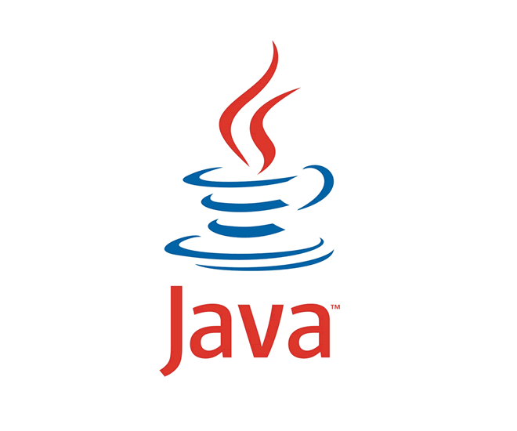
JAVA泛型
引入泛型
JAVA SE1.5
提高代码的重用率
实现类型参数化
基本构成
泛型接口
类型参数
泛型方法
泛型类

Slide 48
类型参数
Class<T>
<T>声明一个类型持有者名称
成员、参数和返回值类型。
Notes:
T当作一个类型，代表成员、参数和返回值类型。

Slide 49
JAVA 的泛型
class Point<T>{ // 此处可以随便写标识符号，T是type的简称
private T var ; // var的类型由T指定，即：由外部指定
public T getVar(){ // 返回值的类型由外部决定
return var ;
}
public void setVar(T var){ // 设置的类型也由外部决定
this.var = var ;
}
};
public class GenericsDemo06{
public static void main(String args[]){
Point<String> p = new Point<String>() ; // 里面的var类型为String类型
p.setVar("it") ; // 设置字符串
System.out.println(p.getVar().length()) ; // 取得字符串的长度
}
};

Slide 50
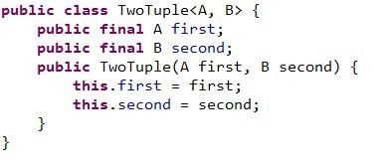
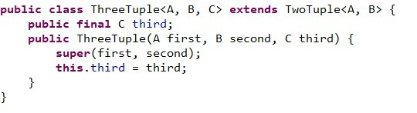
泛型类
使用了泛型的类class
创建类对象时，指明具体的类型
根据需求返回不同的类型

Slide 51
Java泛型接口
interface Info<T>{ // 在接口上定义泛型
public T getVar() ; // 定义抽象方法，抽象方法的返回值就是泛型类型
}
class InfoImpl<T> implements Info<T>{ // 定义泛型接口的子类
private T var ; // 定义属性
public InfoImpl(T var){ // 通过构造方法设置属性内容
this.setVar(var) ;
}
public void setVar(T var){
this.var = var ;
}
public T getVar(){
return this.var ;
}
};
public class GenericsDemo24{
public static void main(String arsg[]){
Info<String> i = null; // 声明接口对象
i = new InfoImpl<String>("汤姆") ; // 通过子类实例化对象
System.out.println("内容：" + i.getVar()) ;
}
};

Slide 52

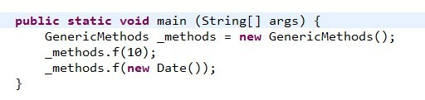

泛型方法
方法独立于类而产生变化。
影响范围小，可以用于static方法。
Notes:
应该尽量使用泛型方法。

Slide 53
JAVA泛型
泛型的好处
代码的复用
减少类型转换
对比使用泛型和没有使用泛型的代码

Slide 54
集合框架中的接口
所谓框架就是类库的集合。集合框架就是一个用来表示和操作集合的统一的架构，包含了实现集合的接口与类。
Collection
Map
Set
List
SortedMap
SortedSet

Slide 55
集合框架中的实现类
接口 | 实现 | 历史集合类
Set | HashSet
 | TreeSet
List | ArrayList | Vector
 | LinkedList | Stack
Map | HashMap | Hashtable
 | TreeMap | Properties

Slide 56
示例：ArrayList
ArrayList al = new ArrayList();
al.add("C");
al.add("A");
al.add("E");
al.add("B");
al.add("D");
al.add("F");
// 使用迭代器显示数组的内容
System.out.print("Original contents of al: ");
Iterator itr = al.iterator();
while(itr.hasNext()) {
Object element = itr.next();
System.out.print(element + " ");
}
System.out.println();

Slide 57
使用泛型和未使用泛型的比较
未使用泛型的代码
List li = new ArrayList();
li.put(new Integer(3));
Integer i = (Integer) li.get(0);
使用泛型后的代码
List<Integer> li = new ArrayList<Integer>();
li.put(new Integer(3));
Integer i = li.get(0);

Slide 58
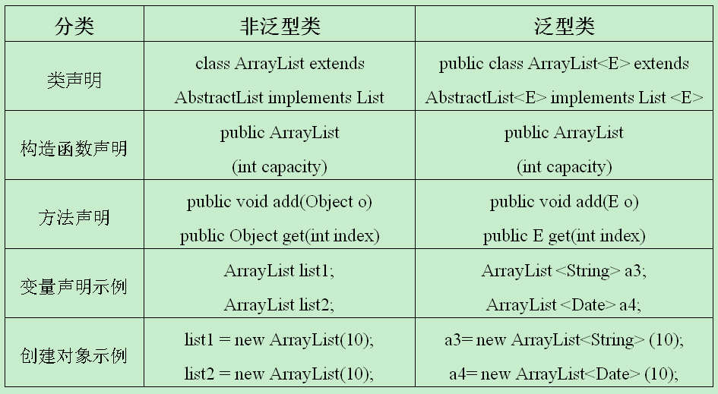
类型参数_比较非泛型和泛型ArrayList类

Slide 59
泛型 Map 示例
程序MapAcctRepository 类显示了泛型集合更实际的用法。程序创建了账户储存库。它声明HashMap<String, Account> 类型的一个变量(accounts)。并定义两个方法put()和get()以将元素添加到map储存库中和从map 储存库中获取元素。

Slide 60
泛型 Map 示例
1 public class MapAcctRepository {
2 HashMap<String, Account> accounts;
3
4 public MapAcctRepository() {
5 accounts = new HashMap<String, Account> ();
6 }
7
8 public Account get(String locator) {
9 Account acct = accounts.get(locator);
10 return acct;
11 }
12
13 public void put(Account account) {
14 String locator = account.getCustomer();
15 accounts.put(locator, account);
16 }
17 }

Slide 61
类型参数
java.util.Map 接口的定义：
当声明或者实例化一个泛型的对象时，必须指定类型参数的值：
Map<String, String> map = new HashMap<String, String>();
public interface Map<K, V> {
public void put(K key, V value);
public V get(K key);
}

Slide 62

泛型原理
Java泛型是在编译器的层面上实现的
在编译后，通过擦除，将泛型的痕迹全部抹去。
擦除：将任何具体的类型信息都消除，唯一知道的就是正在使用一个对象
JVM不知道泛型的存在

Slide 63
泛型的好处
避免由于数据类型的不同导致方法或类的重载。
类型安全。 泛型的一个主要目标就是提高程序的类型安全。使用泛型可以使编译器知道变量的类型限制，进而可以在更高程度上验证类型假设。如果没有泛型，那么类型的安全性主要由程序员来把握，这显然不如带有泛型的程序安全性高。

Slide 64
泛型的好处
消除强制类型转换。泛型可以消除源代码中的许多强制类型转换，这样可以使代码更加可读，并减少出错的机会。
多态的另一种表现形式。(参量多态)

